Slide 1

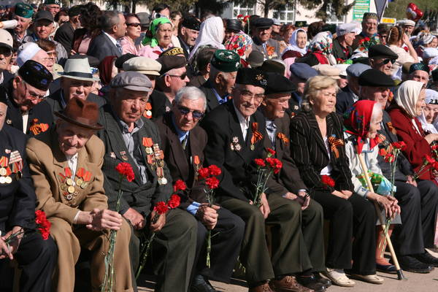
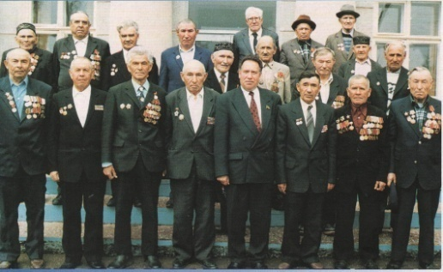
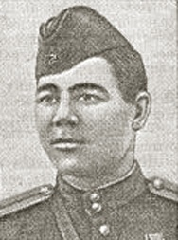
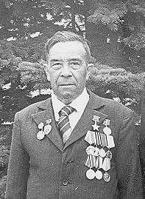
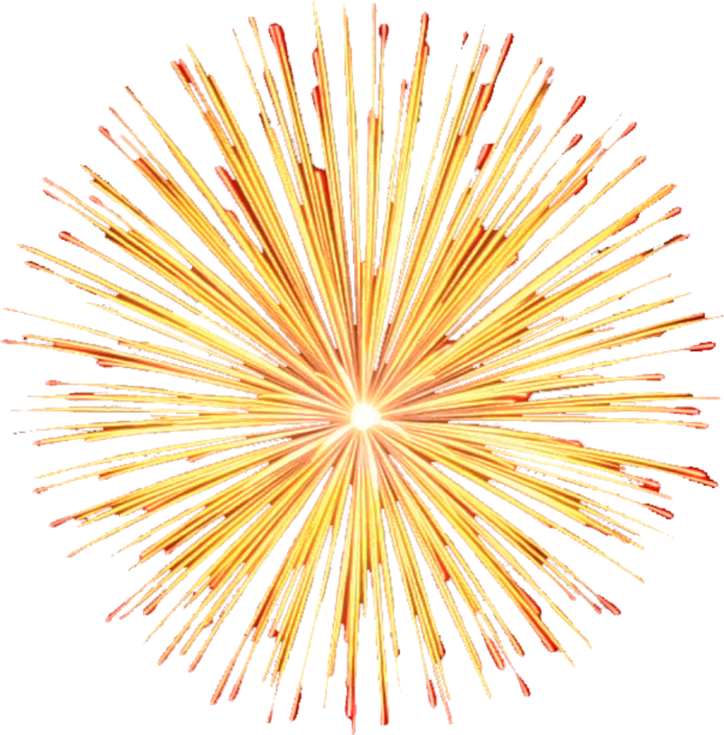
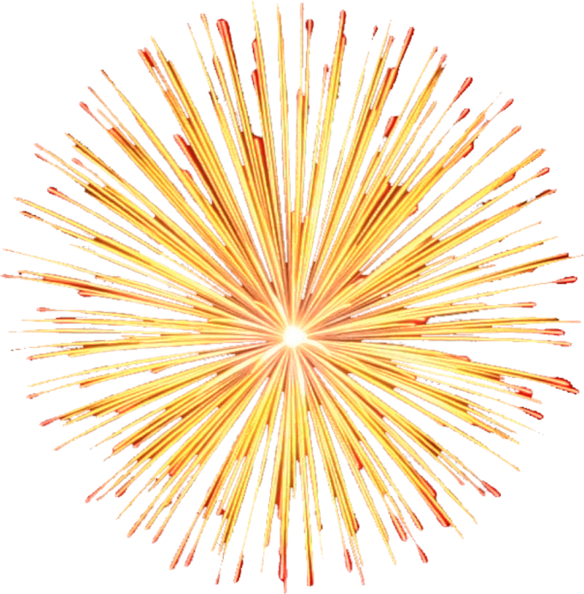
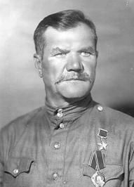
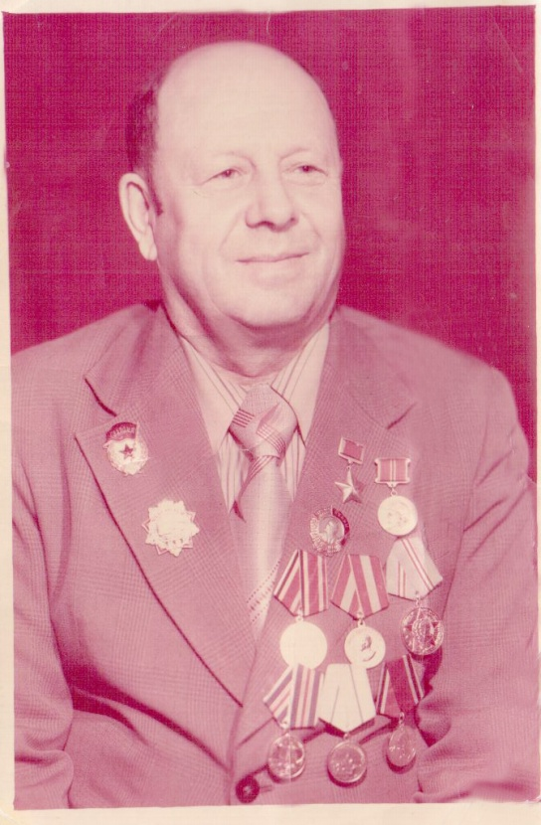

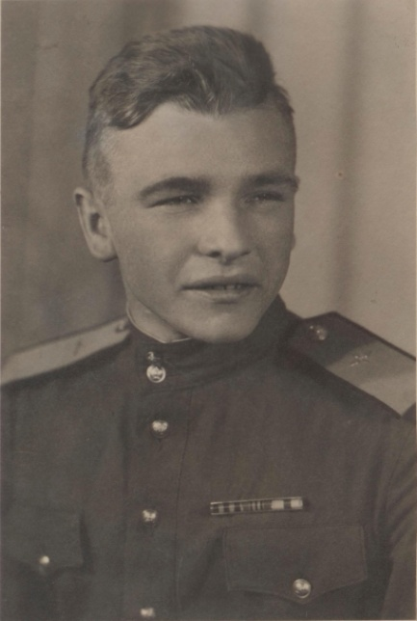
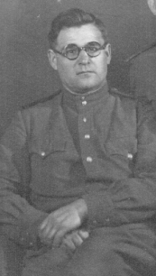
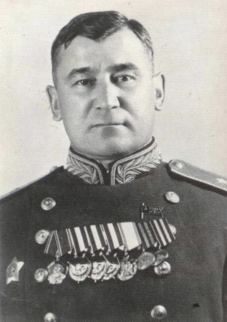
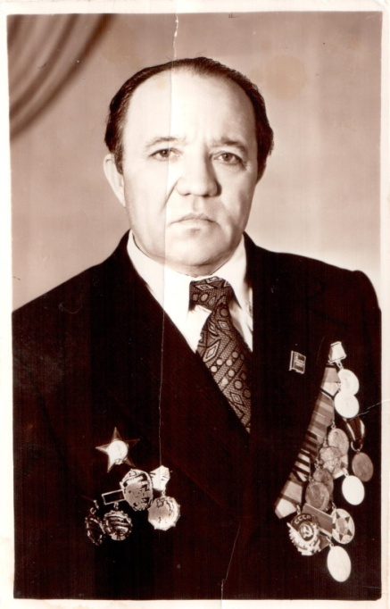
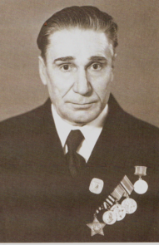
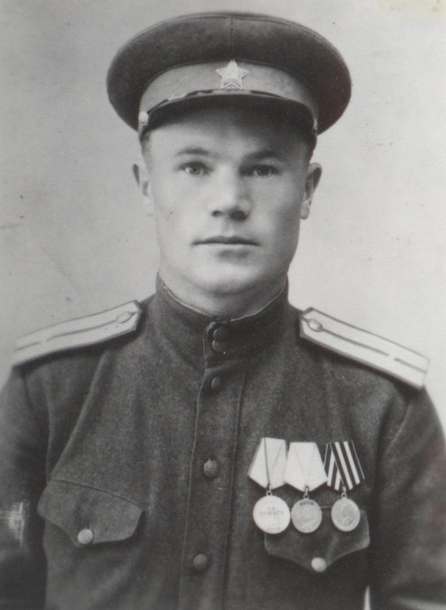

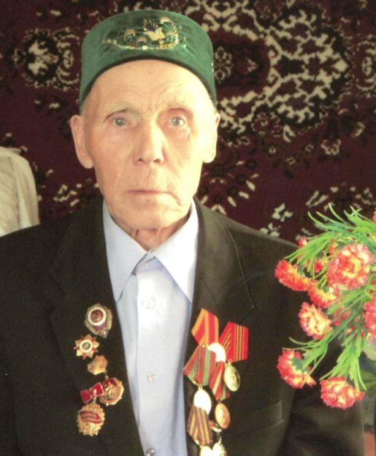
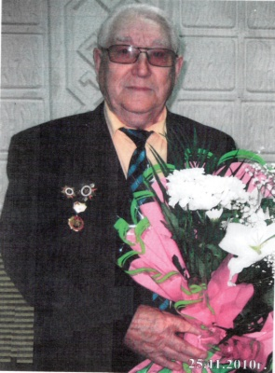
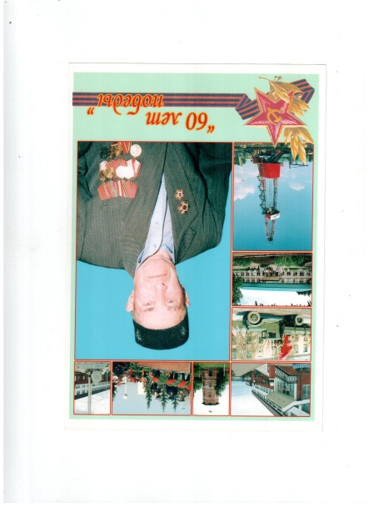
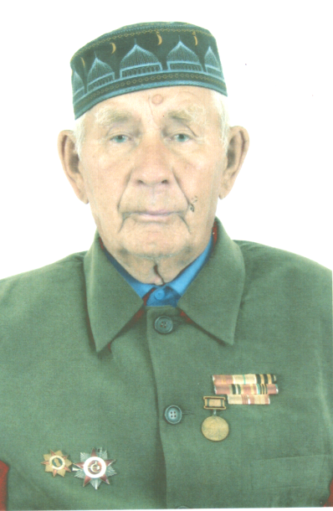
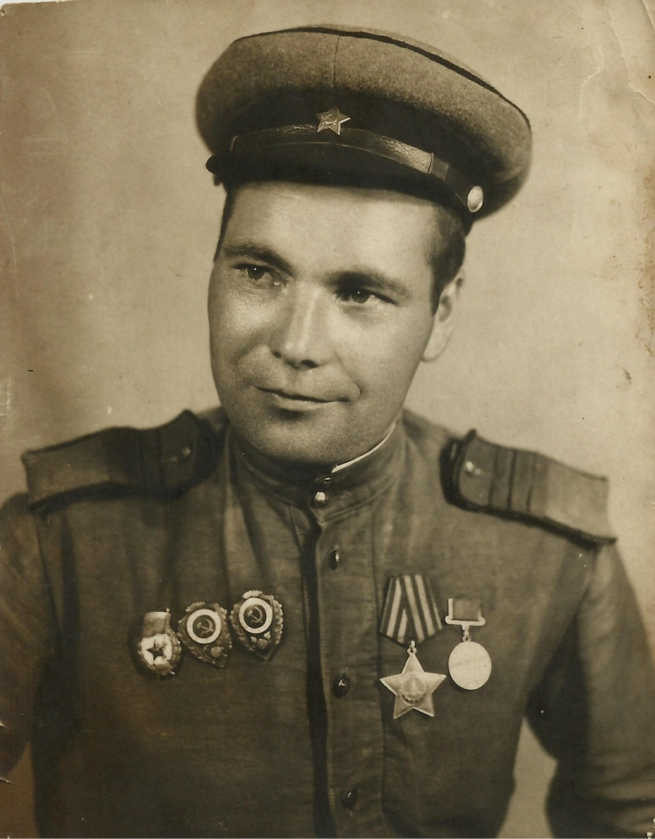
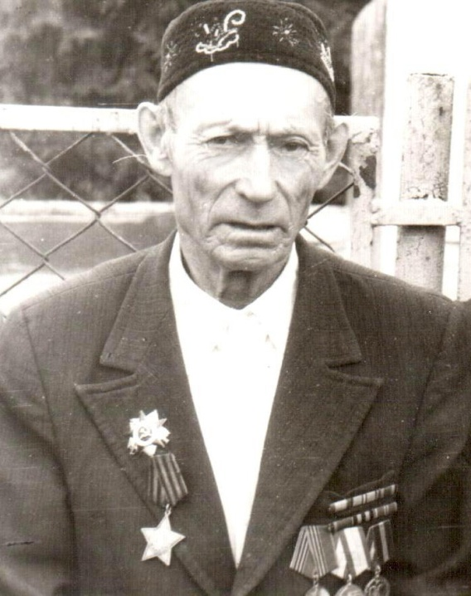
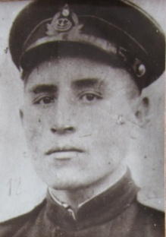
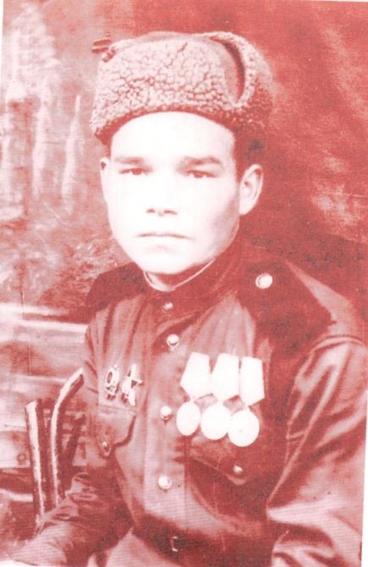
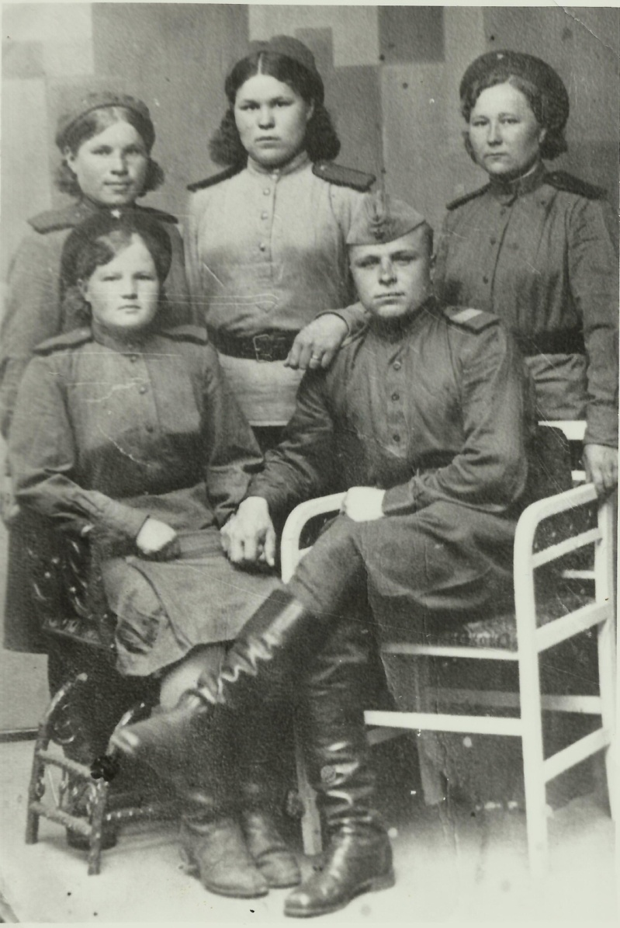
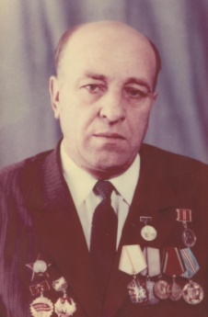
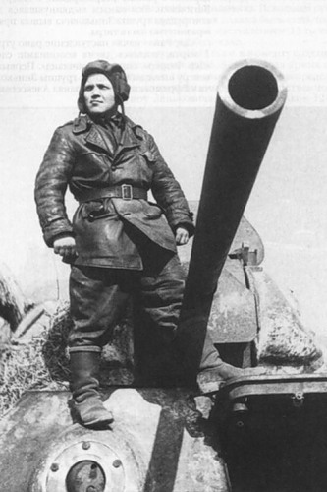
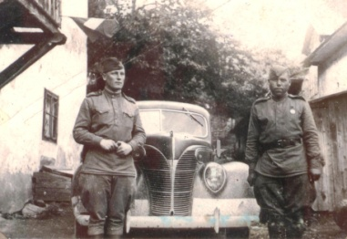
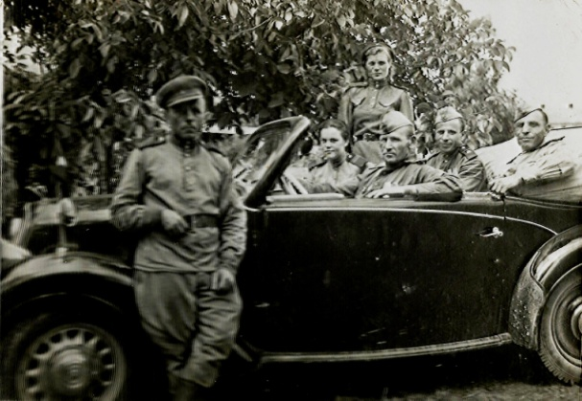
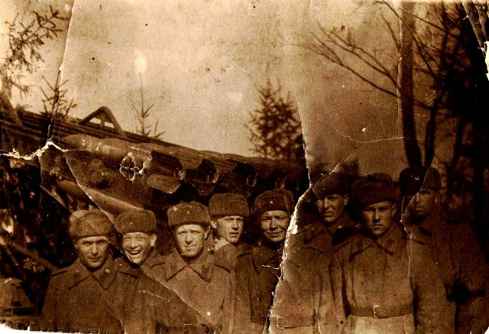
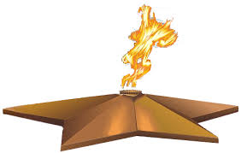


Герои Победы- наши прадеды и деды…
Более десяти тысяч азнакаевцев ушли защищать нашу Родину. И шесть тысяч из них не вернулись на свою землю. Сегодня с нами 142 ветерана ВОВ встречают 70-ю годовщину Великой Победы.
Тысячи награждены боевыми орденами и медалями. Имеют награды более восьми тысяч тружеников тыла – женщины, старики, дети, которые своей героической работой приближали Победу
За доблесть и мужество четверо наших земляков удостоены высокого звания Героя Советского Союза:
.
Валиев Акрам Искандарович
Аглетдинов Файзулла Хазиевич
Никитин Иван Моисеевич
Манаков Петр Захарович
Аськаев Иван Васильевич
Гариф Галиев
Старший лейтенант, член Союза писателей СССР
Булатов Фатих Гарипович
Генерал-майор, командир дивизии. Кавалер двух орденов Ленина
Хазипов Завдат Залилович
Касимов Миргасим Касимович
Еникеев Касым Миннегалиевич, заслуженный работник культуры РСФСР
Усманов Нургали Курбанович.
Исхаков Исмагил Исхакович ,
Миргалимов Гариф Миргалимович
Валиуллин Рашит Валиуллович
Шакиров Мугамбар Мусавирович
Абдуллин Гатият Абдуллович,
Ст. сержант, командир взвода. Украинский фронт
Ярмиев Набиулла Ярмухамматович, 191 –стрелковый полк Белорусского фронта. Кавалер орденов Славы
Низамов Аглям Галяудинович. Летчик .
Нуретдинов Хазиахмат
Нуретдинович
Кривуляк Николай Никитович Кавалер ордена Красной Звезды,
Отечественной войны.
Румыния 1945 г.
Фатхуллина Асма Хасановна
(в центре)
уроженка д. Урманаево.
2-ой Украинский фронт
Хабибуллин Калимулла Хабибуллович, Кавалер ордена Красной Звезды, Отечественной войны.
Хазиев Габдулла Хазиахметович , (за рулем)
Имамов Фатых Имамович (2-й справо) 1924 г.р. Уроженец с Масягутово. Зенитчик зенитно-ракетной установки “Катюша”. Кавалер орденов За мужество, Отечественной войны, Медаль Жукова.
Мы родились, когда все было в прошлом,
Победе нашей не один десяток лет,
Но как нам близко то, что уже в прошлом.
Дай Бог вам, ветераны, долгих лет!

